Slide 1

2020-21年度 RID2660
地区ロータリー財団セミナー
ロータリー財団
地区財団委員会 補助金小委員会
村橋 義晃／大阪中之島RC

Slide 2

本日の発表事項
ロータリー財団の歴史
ロータリー財団の定義と使命
ロータリー財団年次報告
ロータリー財団のプログラムと補助金
ロータリー財団 シェアシステム

Slide 3
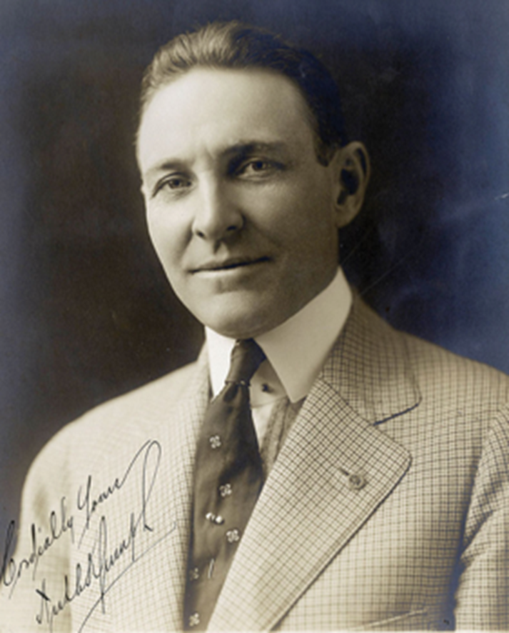
ロータリー財団の歴史
ロータリー財団の父
1917年 アトランタ国際大会
『世界で良いことをする為の基金』
アーチ・クランフ
クリーブランドRCの創立会員
1917-18 RI会長
Notes:
アーチクランフは、基金や財団創立にとどまらず、標準定款起草 ・地区のコンセプト ・地区ガバナーを創設など数多くの功績を残している。
ポールハリスとは36年来の親友で、亡くなった際には棺の付添人も務めた。 当時クランフは78歳であった。
アーチクランフは、1914年に国際ロータリー連合会破綻状態（１回限りの寄付で切り抜けた）となった事を憂慮し、会費収入が予期せず減少しても、連合会（現在の国際ロータリー）の財務の安定を保つ為の恒久的基金の必要性を強く感じていた。
アトランタ国際大会における基金設立の呼びかけは、「世界で良いことをしよう」という目的には間違いないが、戦争による世界経済の悪化など万一のための国際ロータリーの後ろ盾、つまり基金がロータリーを不滅にする手段と考えたといわれている。

Slide 4
ロータリー財団の歴史
1917 | 国際ロータリー連合会基金
1928 | ロータリー財団創立…ロータリー傘下の別組織 （初代管理委員長 アーチ・クランフ）
1930 | 初の補助金「障害児協会」
1947 | 初の奨学金制度導入
Notes:
初の補助金事業「障害児協会」への支援は、当時ポールハリスも500ドルを寄付したといわれている。
ポール・ハリス逝去を悼み世界中から130万ドルの寄付が集まったことが契機で、1947年に奨学金制度を開始。1951年には緒方貞子氏が（日本人２人目）奨学生となった。
国際ロータリーは、1945年国際連合設立のためのサンフランシスコ会議に招致されたことから国際奉仕に取り組むようになり、この活動を支えるためにロータリー財団は多くの補助金を提供し発展していく。

Slide 5
ロータリー財団の定義と使命
ロータリー財団の定義
Definition of The Rotary Foundation
ロータリークラブおよび地区を通じて実施され承認された人道的および教育活動を支援するための寄付を受け、資金を配分する非営利団体である
ロータリー財団の使命
The Rotary Foundation Mission Statement
ロータリアンが健康状態を改善し、教育への支援を高め、貧困を救済することを通じて、世界理解、親善、平和を達成できるようにすることである
ロータリアンが人びとの健康状態を改善し、質の高い教育を提供し、環境保全に取り組み、貧困をなくすことを通じて、世界理解、親善、平和を構築できるよう支援すること（仮訳）
Notes:
2020年６月に開催されたRI理事会において、2021年7月1日から環境を7つ目の重点分野として追加することを決定し、財団の使命も改訂された。

Slide 6
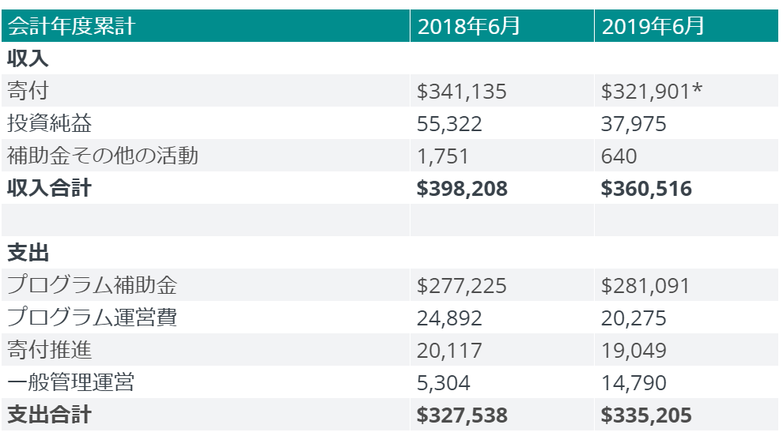
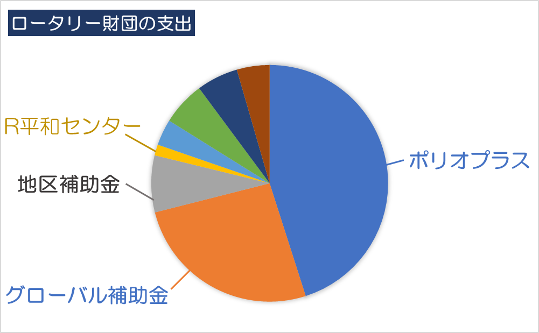
ロータリー財団 年次報告 2018会計年度と2019会計年度（6月期）
（単位1000米ドル）
Notes:
ロータリ―財団の支出 3億3500万米ドルの90%以上が補助金と補助金運営費に充当されており、世界的に高く評価を受けている。

Slide 7
ロータリー財団 年次報告 第三者による健全性の証明
慈善団体の格付けを行う米国の独立機関、チャリティーナビゲーター（Charity Navigator）から1２年連続で最高の4つ星評価
健全な財務状況および説明責任（アカウンタビリティ）と透明性へのコミットメントが認められた
Notes:
国内の寄付の総額がGDPの10％を占めるというほど、寄付の文化が根付いているアメリカの慈善団体（現在は5,500）を評価する非営利組織。
最大の規模をほこるチャリティー・ナビゲーターのサイトには、設立から10年の間、毎年300万人を超える人が訪問し、毎年数十億円の寄付を取り持ってきた

Slide 8
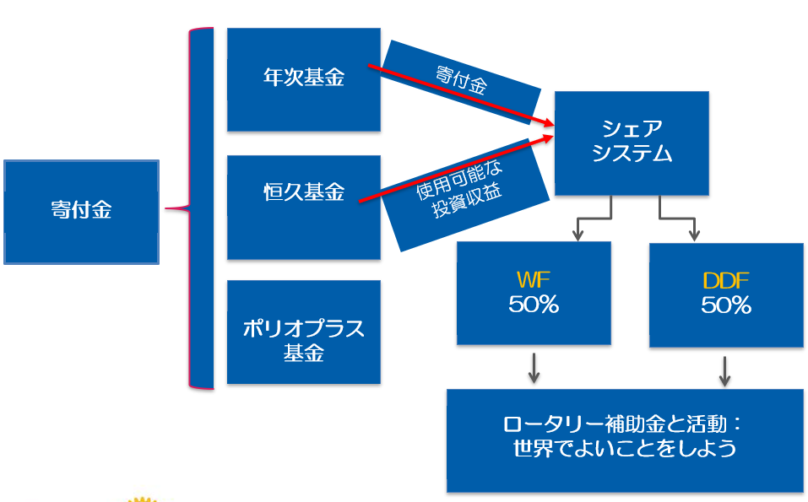
ロータリー財団のシェアシステム（財源）
Notes:
ポリオポラス基金への寄付はシェアシステムには組み込まれない。
シェアシステムでは資金を国際財団活動資金（WF）と地区財団活動資金（DDF）に二分され、DDFはロータリー補助金と「世界でよいことをする」ための活動に充てられる。 WFの使途は管理委員が決定し、DDFの使途は各地区のロータリー財団委員会が決定。
DDFには3つの使途。
①グローバル補助金：グローバル補助金に配分されたDDFと同額がWFから上乗せされる。
②地区補助金：地区補助金に配分されたDDFは、地区に一括して支払われる上限つきの補助金。上限はその年度に利用できる資金に基づいて計算される。
③寄贈：ポリオプラスまたはロータリー平和センターなどに配分されたDDFは寄贈と呼ばれる。

Slide 9
ロータリー財団のプログラムと補助金
教育的プログラム | グローバル奨学生 地区補助金奨学生 ロータリー平和フェロー
人道的プログラム | グローバル補助金 地区補助金 災害救援補助金 大規模プログラム補助金
特別プログラム | ポリオ・プラス
Notes:
グローバル補助金：ロータリー重点分野のいずれかに該当し、持続可能な成果をもたらす規模の大きい長期の国際的プロジェクトを支援。支給額は15,000～200,000ドル。
地区補助金：地区補助金は、地区に裁量権があり、地元や海外の地域社会のニーズに取り組むための比較的規模の小さい、短期的な活動を支援します。
災害救援補助金：災害被災地の救援と復旧支援を目的とするロータリー災害救援基金から補助金を授与します。被災地区は、最高25,000ドルまでを申請可（災害救援基金に十分な蓄えがある場合）。
大規模プログラム補助金：ロータリー重点分野の1つ以上と合致する長期（3〜5年）の活動にロータリー財団の国際財団活動資金（WF）から200万ドルが提供されるが、世界競争制で毎年1件のみ。

Slide 10
公益財団ロータリー日本財団への寄付
（百万円）
財団のグローバル補助金プログラムは、大きな成功を収めてきました。グローバル補助金が導入された2013-14年度には、868件、4730万ドルの補助金が授与されましたが、2018-19年度には1403件、8660万ドルを授与するまでに拡大しました。
問題は、全世界で補助金の需要が80％増した一方で、それに対応するための寄付が同期間に7％しか伸びていないということです。
K.R. ラビンドラン
2020-21年度ロータリー財団管理委員長
2013-14年度から2018-19年度 寄付が約128% UP
Notes:
日本の寄付状況
年度 寄付額（￥）
10-11 1,330,469,741
11-12 1,395,702,136
12-13 1,321,838,223
13-14 1,527,496,545
14-15 1,617,551,277
15-16 1,785,820,277
16-17 1,857,512,748
17-18 2,025,600,018
18-19 1,966,942,898
19-20 1,944,694,406（暫定）

Slide 11






ご清聴ありがとうございました。
財団寄付へのご協力を引き続きお願い致します。

Slide 12
2020-21 RID2660
地区ロータリー財団セミナー
財団寄付と認証
地区ロータリー財団 資金推進小委員会
委員長 岩佐 嘉昭／東大阪RC

Slide 13
本日の発表事項
2020-21地区財団委員会 寄付推進目標
財団寄付分類
財団寄付の方法
財団への寄付者
財団寄付の優遇措置
オンライン寄付
会員個人の財団寄付と認証の確認
当地区の財団資金配分状況
財団寄付の推進
財団寄付の認証（個人／クラブ）
ロータリー・クレジットカード
当地区の寄付実績

Slide 14
2020-21年度 地区ロータリー財団委員会 寄付推進目標
寄付の分類 | 目標
年次基金寄付 | 150ドル以上／会員一人あたり
ポリオプラス基金寄付 | 50ドル以上／会員一人あたり
恒久基金寄付 | 各クラブ ベネファクターを１会員以上
Notes:
恒久基金寄付の認証：2660地区では2回目以降恒久基金寄付が1,000ドルに到達した方に感謝を表してピンを贈呈しています。
恒久基金への寄付目標は2025年までに20億2,500万ドルとされています。

Slide 15
ロータリー財団寄付分類
寄付 | 概要
年次基金 | 3年間運用された後、国際財団活動資金と地区財団活動資金に分割され、クラブが実施する地元や海外における奉仕活動を支える主な資金源です
ポリオプラス | 全ての子供にポリオ予防接種を行うために生かされ、ビル＆メリンダ・ゲイツ財団から2倍の上乗せの対象となります
恒久基金 | 基金は投資され元本は支出されることはなく、利用可能な収益の一部が財団プログラムを恒久的に支えます
ロータリー 災害救援基金 | クラブや地区による災害救援活動や復興活動に生かされます。
Notes:
・「寄付ゼロクラブ」とは一般的に「年次基金寄付がゼロのクラブ」を指します。 当地区では、ポリオについても「寄付ゼロクラブ」と呼んでいます。
・「一人あたりの寄付」も年次基金寄付が対象ですが、やはり当地区ではポリオも「一人あたり寄付」を算出しています。
・ロータリー災害救援基金は2019年から開始され、当地区では目標額を設定していません。 2019－20年度は緊急措置として新型コロナ対応の活動にも申請が可能でしたが、今年度からは災害のみを対象としています。この基金への寄付は、特定の災害を指定することはできません。

Slide 16
財団寄付の方法
方法 | 概要
銀行振込 | ＊ 寄付分類を決める ＊ 寄付送金明細書を記入する ＊ 寄付金を「公益財団法人ロータリー日本財団」に 振り込む
オンライン | ＊ My ROTARYで手続き（クレジットカード決済） ＊ 税制上の優遇措置を受けるために、手続き画面で 国は日本、通貨は円を 選択する

Slide 17
財団への寄付者
＊ 個人 … ロータリアン、ローターアクター、インターアクター、 ノンロータリアン ＊ クラブ … ロータリークラブ、ローターアクトクラブ、インター アクトクラブ ＊ 地区 ＊ ゾーン ＊ 法人

Slide 18
財団寄付の優遇措置
公益財団法人 ロータリー日本財団（2010.12.24）
＊ ロータリー財団の協力団体
＊「特定公益増進法人」への寄付金として取り扱われ、税制上の
優遇措置の対象
「所得控除」または「税額控除」
確定申告用領収証の発送時期（所属クラブ宛）
7～12月分 翌年1月末
1～ 6月分 同年7月末

Slide 19
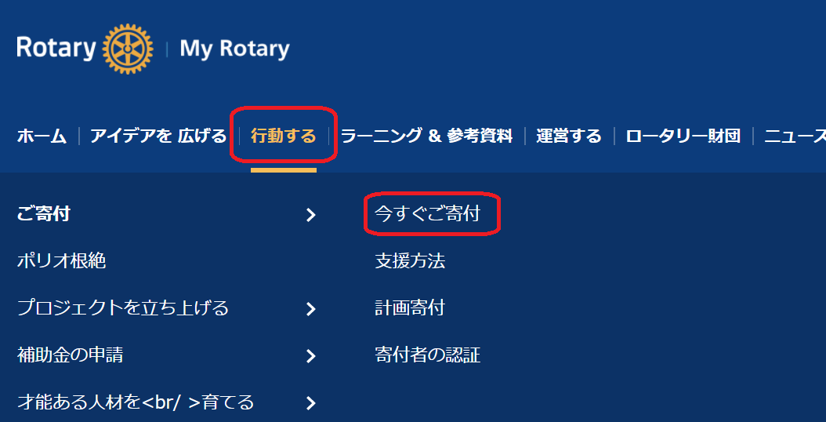
オンライン寄付（My ROTARYから）
Notes:
・変更無し

Slide 20
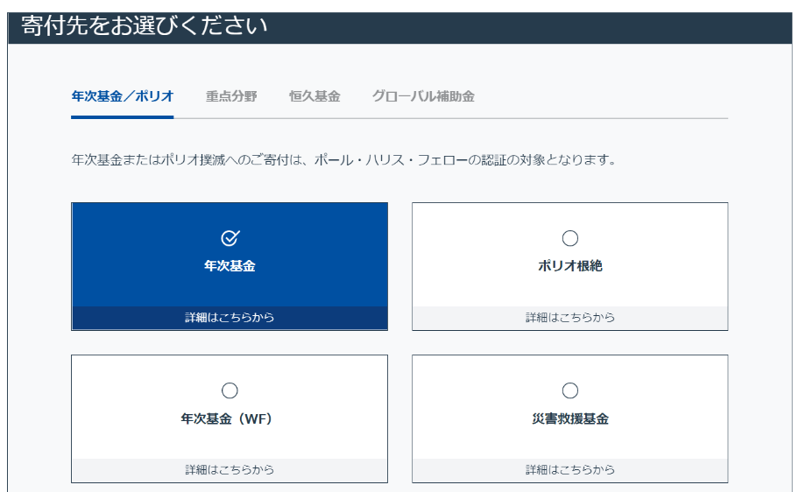
オンライン寄付（寄付分類を選ぶ）
Notes:
・変更無し

Slide 21
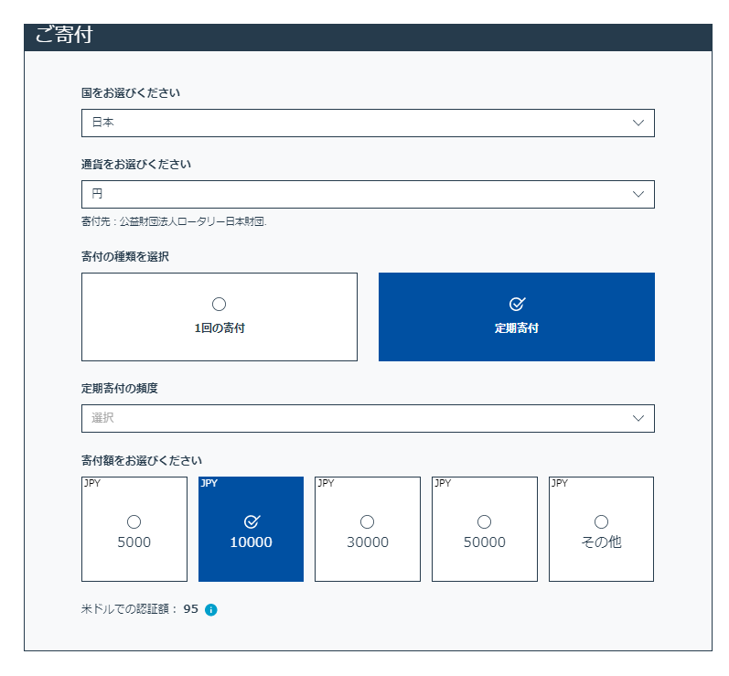
オンライン寄付（定期寄付か一度限りの寄付／寄付額を選ぶ）
税制上優遇措置を受けるために「日本」を選択
定期寄付の頻度
・月に一度
・四半期に一度
・毎年
税制上優遇措置を受けるために「円」を選択
寄付額を選択
Notes:
役職を登録していれば、クラブ会長、幹事、事務局でも寄付手続きを代行できます。

Slide 22
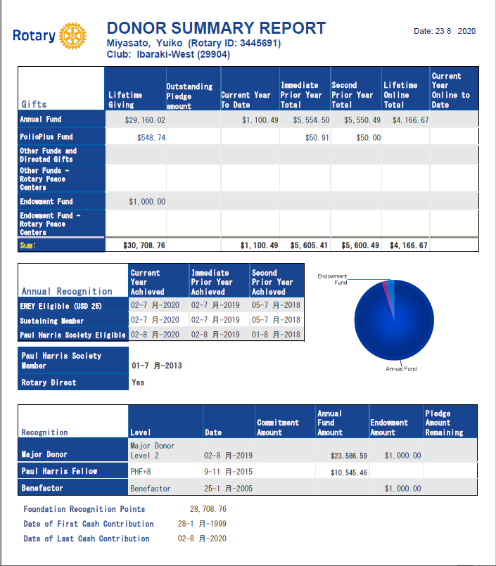

会員個人の財団寄付と認証の確認

Slide 23
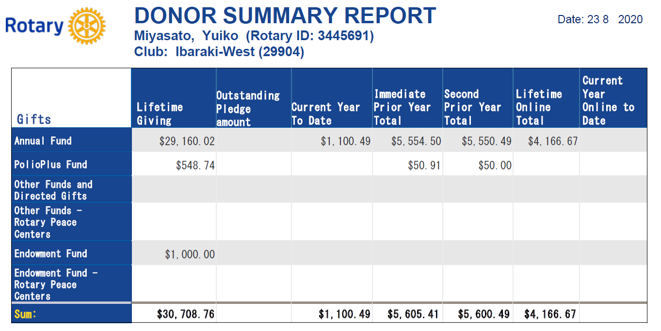
会員個人の財団寄付と認証の確認
会員氏名
クラブ名
年次基金寄付
ポリオ寄付
恒久基金寄付
Notes:
Lifetime Giving で、ロータリー会員になって以来の寄付総額がわかります。

Slide 24
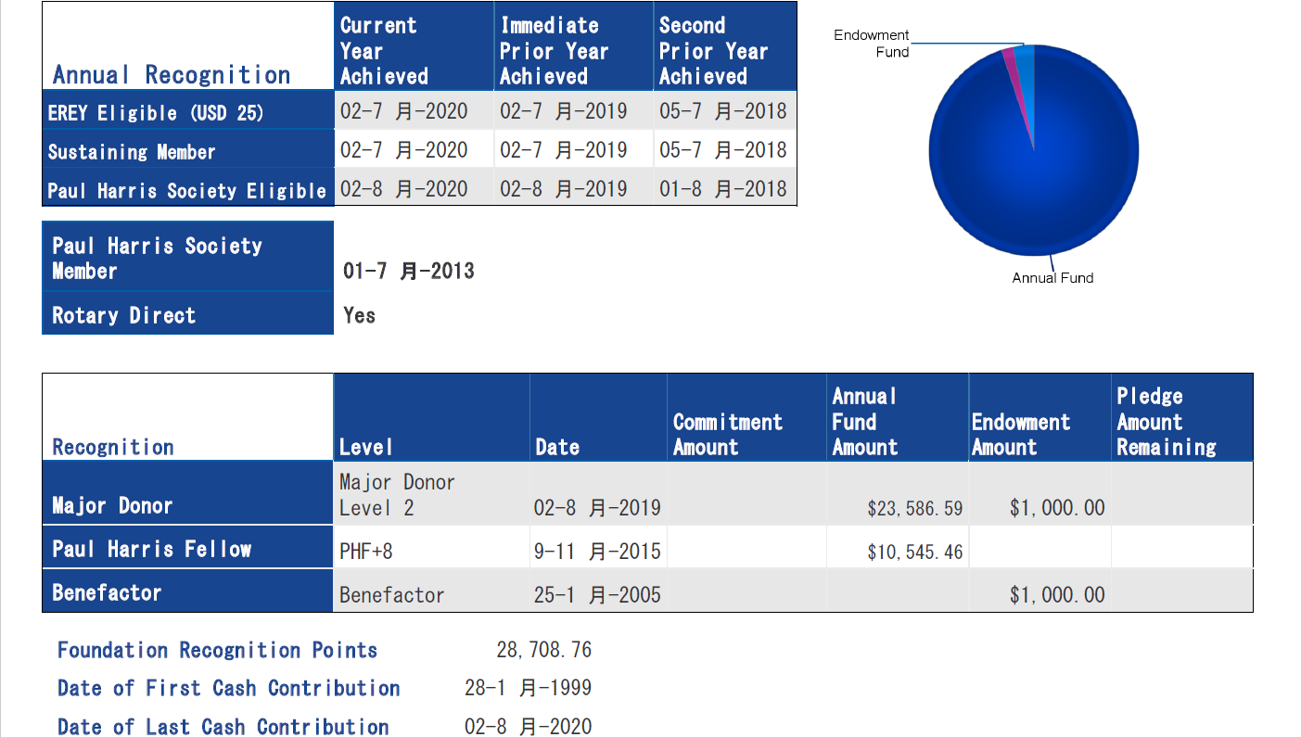
会員個人の財団寄付と認証の確認
EREY＝Every Rotarian Every Year
Notes:
年次認証（Annual Recoginiton）
＊EREY Eligible：（クラブ会員一人当たりの年次基金平均寄付額が100ドル以上であり、正会員全員が1年 度中に少なくとも25ドル以上を寄付したクラブはEREYクラブとして認証されますが、） EREYの取り組み自体は全てのロータリアンが年次寄付を推奨するものとなっています。
＊ポール・ハリス・ソサエティーに入会しているか、毎年誓約通り1,000ドル以上い寄付しているかがここでわかります。
Recognition（認証）
どんな個人認証をもっているかここで確認できます。

Slide 25
RID2660の財団資金配分状況（2019-20年度末）
項目 | 詳細 |  | 金額 | 残高
年次基金（シェア）寄付の50％ - 寄付年度：2016 - 2017 |  |  | $330,596.12 | $330,596.12
恒久基金（シェア）の使用可能な収益の50％ |  |  | $31,371.07 | $361,967.19
前年度からの繰り入れ額- 前年度： 2018 - 2019 |  |  | $72,994.01 | $434,961.20
 | ポリオプラス | ポリオプラス | ($60,000.00)
寄贈分野 | 寄贈先：Polio Plus Pool | 寄贈先：Polio Plus Pool | ($6,200.00)
 | ロータリー平和センター | ロータリー平和センター | ($10,000.00)
 |  |  | ($76,200.00) | $358,761.20
クラブの奉仕活動のための補助金 | 地区補助金（54件） | 地区補助金（54件） | ($188,679.00)
 | グローバル補助金（７クラブ） | グローバル補助金（７件） | $89,095.00
 |  |  | ($277,774.00) | $80,987.20
 | 次年度へ繰り越し額 |  |  | $80,987.20
収入
支出
Notes:
ロータリアンの寄付が無ければ、寄贈分野もクラブの奉仕活動も支えることができなくなります。

Slide 26

財団寄付の推進
寄付推進のポイント
ロータリー財団活動の透明性
寄付金使途の自主性
税制上の優遇措置
募金方法の工夫
Notes:
慈善団体の格付けを行う米国の独立機関、チャリティーナビゲーター（Charity Navigator）が、ロータリー財団に11年連続で最高の4つ星評価を与えました。
この評価は、ロータリー財団の健全な財務状況および説明責任（アカウンタビリティ）と透明性へのコミットメントが認められたことによるものです。
「このような評価をいただきとても光栄です」とロータリー財団のロン・バートン管理委員長。「この結果は、世界中の大勢のロータリアンの努力と献身を物語っています。ロータリアンは、寄付が意図された通りに活用されると信じていますし、実際に寄付は世界をより良くするために生かされています」
チャリティ―ナビゲーターは、財団による寄付の活用、プログラムと奉仕の実施、効果的なガバナンスと組織の透明性を高く評価しました。

Slide 27


財団寄付の認証（個人の認証）
ポール・ハリス・フェロー ／
マルチプル・ポール・ハリス・フェロー
PHF | $1,000～ | 認証状と襟ピン
PHF +1 | $2,000～ | 襟ピン（サファイア 1 粒）
PHF +2 | $3,000～ | 襟ピン（サファイア 2 粒）
PHF +3 | $4,000～ | 襟ピン（サファイア 3 粒）
PHF +4 | $5,000～ | 襟ピン（サファイア 4 粒）
PHF +5 | $6,000～ | 襟ピン（サファイア 5 粒）
PHF +6 | $7,000～ | 襟ピン（ルビー 1 粒）
PHF +7 | $8,000～ | 襟ピン（ルビー 2 粒）
PHF +8 | $9,000～ | 襟ピン（ルビー 3 粒）

Slide 28


財団寄付の認証（個人の認証）
ベネファクター
ベネファクター | $1,000～ | 認証状と襟ピン（ウィング）
ベネファクターの認証は、恒久基金への寄付合計が$1,000 に達した１回のみ贈られるものです。
2660地区では2019-20年度から、
2回目以降の寄付者には地区よりピンが贈呈されます。

Slide 29

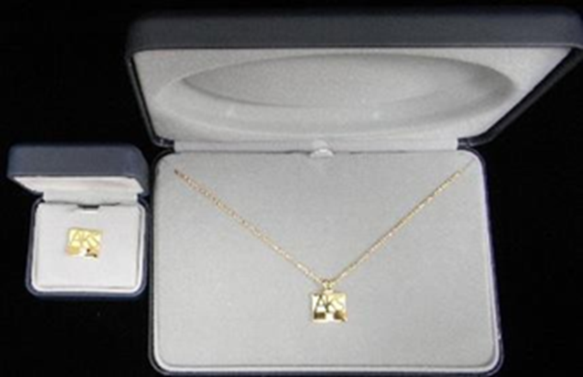
財団寄付の認証（個人の認証）
メジャードナー／アーチ・クランフ・サソエティ
ご寄付の分類にかかわらず累計額が 1 万ドル以上でメジャードナー、25 万ドル以上でアーチ・クランフ・ソサエティの認証が個人またはご夫妻に対して贈られます。
MD | レベル 1 | $10,000～ | クリスタルと襟ピン／ペンダントトップ
MD | レベル 2 | $25,000～
MD | レベル 3 | $50,000～
MD | レベル 4 | $100,000～
アーチ・クランフ・ソサエティ |  | $250,000～

Slide 30

財団寄付の認証（個人の認証）
ポール・ハリス・ソサエティ（PHS）
ポール・ハリス・ソサエティ（PHS）は、年次基金／ポリオプラスへ、一括もしくは合計で、毎年 1,000 ドル以上のご支援を誓約下さる個人の認証です。
寄付例（オンライン定額寄付が便利です！）
・年度内に少額にわけて寄付する
・年に１回、＄１０００ 一括にて
・毎月＄８４をクレジットカードにて
入会方法 | 概要
入会申込書 | ＊PHS推進用パンフレットの入会申込書に記入
オンライン | ＊ My ROTARYから 行動する⇒寄付者の認証⇒PHSメンバー⇒入会フォーム
Notes:
２０２０年 会員数 ３９名 （８月３１日時点）
２０２０-２０２１ 会員数 ５０名 目標

Slide 31

財団寄付の認証（クラブ）
認証品としてバナーや感謝状が贈られます。バナーの認証状況は、「クラブのバナー認証レポート」で確認できます。
100% Every Rotarian, Every Year クラブ
 | 会員全てが年次基金寄付25ドル以上で、一人あたりの寄付額が100ドルに達しているクラブ
100%ロータリー財団寄付クラブ
 | 寄付分類に関わらず会員全てが財団寄付25ドル以上で、一人あたりの寄付額が100ドルに達しているクラブ
100%ポール・ハリス・ソサエティ・クラブ
 | 会員全てが年次基金かポリオプラスに1,000ドル以上寄付したクラブ
年次基金寄付一人あたりの寄付額上位３クラブ
 | 地区内で一人あたりの年次基金寄付額が上位3位に入ったクラブ

Slide 32
財団寄付の認証（クラブ）
認証品としてバナーや感謝状が贈られます。バナーの認証状況は、「クラブのバナー認証レポート」で確認できます。
100% ポール・ハリス・フェロー・クラブ
 | 会員全てがポール・ハリス・フェローのクラブ
Rotary’s Promiseクラブ
 | 会員全てが恒久基金に寄付したクラブ（感謝状）
End Polio Now
 | ポリオプラスへ1,500ドル以上寄付をしたクラブ（感謝状）
ローターアクトクラブへの感謝状
 | ５人以上の会員が財団に寄付し、その合計が50ドルに達したクラブ

Slide 33

ロータリー・クレジットカード
カード利用金額に応じて、ポリオ撲滅の活動資金を支援できます。2000年にこのプログラムが開始されて以来、既に860万米ドルが財団に寄付され、そのうち360万ドルがポリオ撲滅活動に役立てられました。
ダイナースクラブ・コーポレイトカード
クラブの預金口座を引落口座として指定することが出来る
事前一報で高額利用が可能（1,000万円未満は不要）
年会費無料
ロータリークラブの運営に利用できる
・人頭分担金・世界大会 登録料
・例会会場費支払い ・各懇親会支払 ・その他
Notes:
ロータリー・ダイナースカードの当地区内での保有クラブ・検討クラブは20クラブです。ポリオプラスへの寄付の為にご協力を引き続きお願い致します。
昨年度実績で日本の中での第3地域（九州・四国・中国・近畿・三重・岐阜）の中で大阪平野ＲＣさんがご使用金額として約11,000,000円
ポリオプラスに 0,3%の３３，０００円の貢献となりました。 年間のご使用金額が少額でも当地区としての積み重ねが肝要であります。
国際大会登録料・財団寄付・人頭分担金・地区大会登録料・例会施設料・懇親会他、クラブとしての活動費に是非お役立てください。
ポリオ根絶のための活動経費がワクチンとして使用された場合のシミュレーション：Ａクラブ 年間 5,000,000円 カードご使用×0.3%=ワクチン250人分

Slide 34
当地区の寄付実績（2019-20年度）
RID2660の順位／34地区
会員数 | 年次基金 （一人あたり） | 年次基金 （総額） | ポリオ | 恒久基金 | 合計
４位 (3,574名) | ７位 | 4位 | 1位 | 15位 | 3位
Notes:
・変更無し

Slide 35
当地区の年次基金寄付実績（2019-20年度）
一人当たり年次基金寄付額順位
 | 地区 |  | 会員数 | 一人当たり年次基金(US$)
１ | 2650 | 福井・京都・奈良・滋賀 | 4,552 | 192.65
2 | 2750 | 埼玉西北 | 4,746 | 184.34
3 | 2590 | 神奈川 | 1,996 | 187.99
4 | 2560 | 新潟 | 2,046 | 186.80
5 | 2780 | 神奈川 | 2,370 | 186.14
6 | 2750 | 東京 | 4,746 | 184.34
7 | 2660 | 大阪 | 3,574 | 181.01
Notes:
・変更無し

Slide 36
当地区のポリオプラス寄付実績（2019-20年度）
ポリオプラス基金寄付額順位
 | 地区 |  | 寄付額（US$）
1 | 2660 | 大阪 | 425,549.57
2 | 2770 | 埼玉南東 | 200,454.53
3 | 2760 | 愛知 | 178,973.55
4 | 2750 | 東京 | 155,558.44
5 | 2650 | 福井・京都・奈良・滋賀 | 137,833.75
Notes:
・変更無し

Slide 37
ご清聴、有難うございました！
皆様の財団寄付が、クラブの奉仕活動を支え、ポリオから子供たちを救い、平和を構築し紛争予防に貢献する若者を支えています！
今後ともロータリー財団への御理解と御協力をお願い致します！

Slide 38



ポリオ根絶
新型コロナウイルスと闘うために 今、ポリオ。
ポリオ・プラス小委員会
委員長 髙士 誠司
（大阪西北ロータリークラブ）

Slide 39



Slide 40

アフリカ地域の野生型ポリオウイルス根絶が宣言される！
8月25日（日本時間26日午前0時30分）、WHOアフリカ地域の野生型ポリオウイルス根絶が正式に認定されました。
この認定は、アフリカ最後のポリオ常在国であるナイジェリアで、野生型ポリオの症例が最後に記録されてから4年が経過した後に行われるものです。

Slide 41
アフリカ地域の野生型ポリオウイルス根絶が宣言される！
これは、ポリオを根絶し、まひを引き起こすこの恐ろしい病から世界の子どもを守る闘いにおいて、非常に大きな前進です。
この快挙は、世界ポリオ根絶推進活動（GPEI）のパートナー団体、アフリカ地域のリーダー、数百万人もの献身的な医療従事者や支援者と協力して、ロータリー会員が数十年間にわたり懸命に活動してきた成果です。

Slide 42
これまでのポリオ野生株常在国

Slide 43
常在国 パキスタン・アフガニスタンの2か国に

Slide 44
ロータリーとポリオ 30年の戦い
1979年 75周年基金よりフィリピン600万人予防接種
1985年 ポリオプラス・プログラム発足
1988年 GPEI立ち上げ(125ヶ国35万件以上)
1994年 南北西太平洋地域根絶宣言
2000年 アメリカ大陸根絶認定

Slide 45
ロータリーとポリオ 30年の戦い
2012年 インド常在国より除外
2014年 東南アジア地域ポリオフリー宣言
～1980年代と比較し99.9％減少
2020年 アフリカ大陸根絶認定

Slide 46
人類と感染症の戦い
1348年 ペスト大流行 死者1億人
1918年 スペイン風邪 死者4千万人
1957年 アジア風邪 死者２百万人
1980年 天然痘根絶
1980年 ポリオ根絶始動 国際ロータリー
1981年 エイズ発見

Slide 47
人類と感染症の戦い
1997年 鳥ｲﾝﾌﾙｴﾝｻﾞ 死者6人
2009年 新型ｲﾝﾌﾙｴﾝｻﾞ 死者１万９千人
2014年 エボラ出血熱 西アフリカで流行
2002年 SARS 中国広東省 致死率9.55％
2012年 MERS アラビア半島 致死率34.40％
2019年 新型コロナウイルス
ほかに コレラ、麻疹など・・・

Slide 48

GPEI－感染症に立ち向かう国際ネットワークモデル

Slide 49
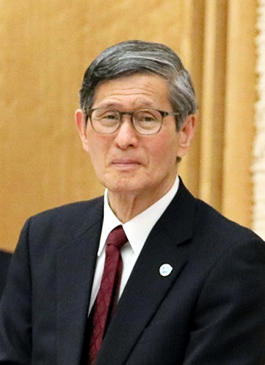
ポリオ根絶のノウハウが新型コロナウィルスに立ち向かう原点!!
新型コロナウイルス対策専門家委員会副座長、分科会会長
厚生省勤務後ＷＨＯに転じ西太平洋地区でポリオを根絶させた第一人者（ＷＨＯ西太平洋事務局長）
新型インフル、ＳＡＲＳでも陣頭指揮
尾身 茂 氏

Slide 50
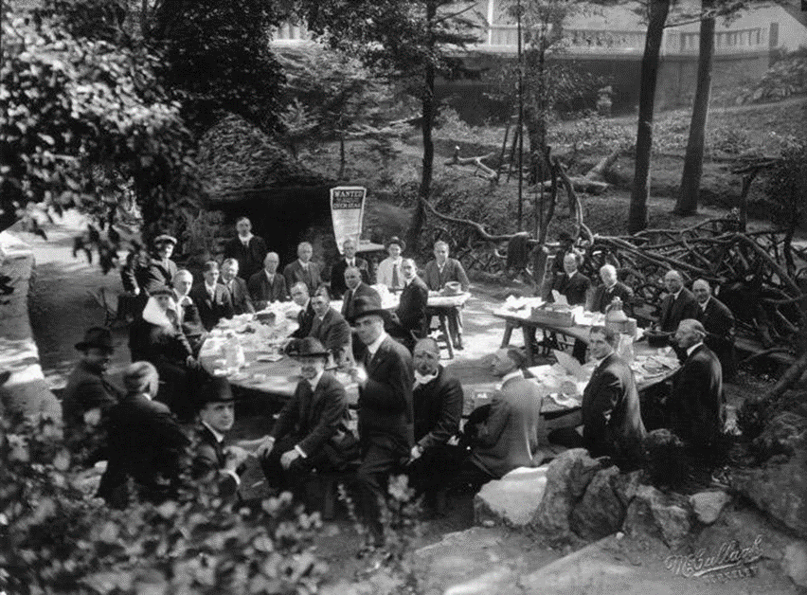
ロータリーと感染症の戦い―100年前のスペインかぜ
スペインかぜ（1918年）の世界的流行の際、ジョン・ヒンケル公園で例会を開くバークレー・ロータリークラブ（米国カリフォルニア州）
撮影：
エドウィン・J・マカラー（1931～32年クラブ会長）／提供：バークレー・ロータリークラブ

Slide 51
ロータリーと感染症の戦い―100年前のスペインかぜ
換気の悪い場所での会合を禁止する地元の規制に従い、屋外で例会を開催（バークレー）
資金を調達し、赤十字社のソーシャルワーカーがスペインかぜの流行中、国内を移動するために使用する車両の購入を支援した（イリノイ）
ボーイスカウトのメンバーと協力し、スペインかぜの拡大防止に関するチラシを迅速かつ効果的に配布した（ノースカロライナ）

Slide 52
ロータリーと感染症の戦い―100年前のスペインかぜ
救急病院のためにベッドを確保したほか、ボランティアで救急車の運転手となり、市の健康調査でも協力した（ノースカロライナ）
地元の感染者を個別訪問し、病院の設立も支援した（ウォーターベリー）
「ロータリー・インフルエンザ・チーム」が、支援要員を雇わずに、自分たちの手で必要な支援をすべて行った（モンタナ）

Slide 53
ロータリーと感染症の戦い
ロータリーの活動の原点は“感染症”との闘い
そして“感染症”との闘いの原点は30年前に世界の子どもたちと約束
したポリオの根絶
ポリオプラス･プログラムの『プラス』の意味に込められた，すべての
感染症根絶の願い

Slide 54
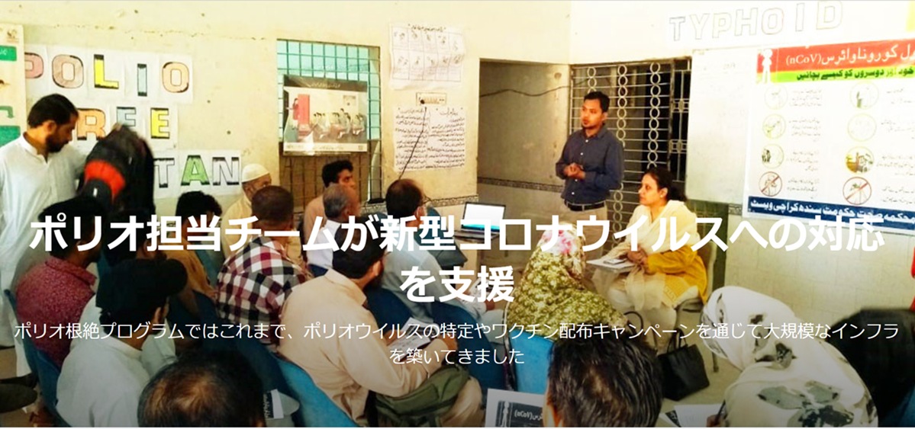
ポリオ担当チームが新型コロナウイルス対応を支援

Slide 55
ポリオ担当チームが新型コロナウイルス対応を支援
ロータリアンが構築を支援してきたポリオ根絶のインフラが新型ウイルスへの対応と拡大抑止のため既に活用されています。（インフラ）
ポリオ根絶活動のスタッフが監視、保健従事者の研修、感染経路の
追跡にあたっています。（人的ネットワーク）

Slide 56
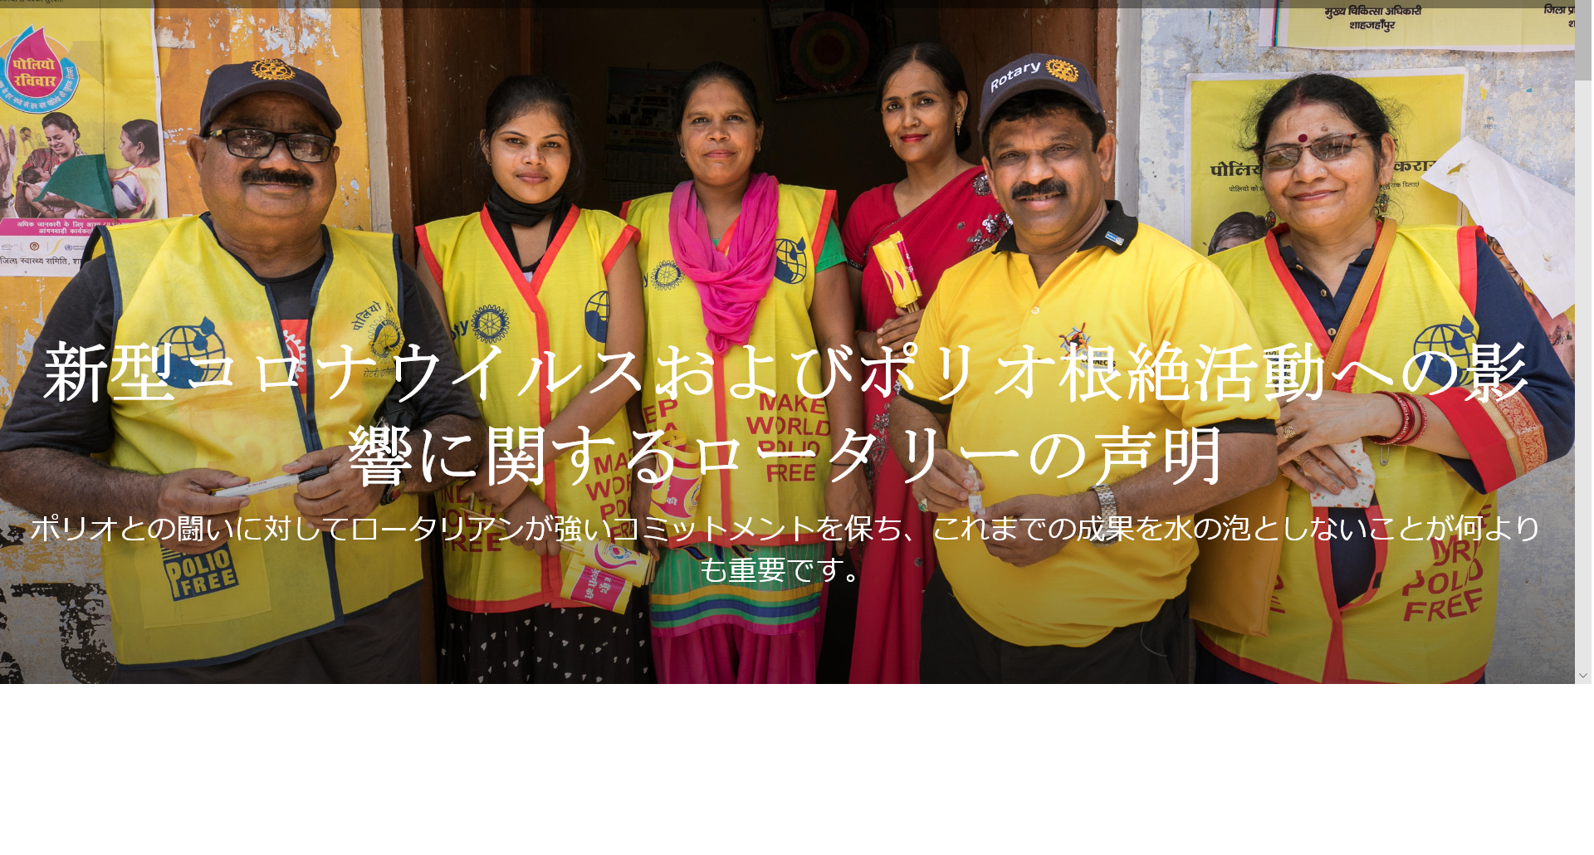
新型コロナウイルスおよびポリオ根絶活動への影響に関するロータリーの声明

Slide 57
新型コロナウイルスおよびポリオ根絶活動への影響に関するロータリーの声明
ポリオ根絶もあと少し！
しかし発症数はパキスタン・アフガニスタンで増加しています。
すべての子どもに安全にポリオワクチンを投与出来るよう
“ポリオ根絶のコミットメント”を強く保つ！
これまでの成果が水泡に帰さないように！

Slide 58
ポリオ野生株常在国
野生株によるポリオ発症数

Slide 59
ポリオの基礎知識
どんな病気？（急性灰白髄炎・小児麻痺）
子ども（5歳以下）が罹る
治らない
ワクチンで予防できる
日本では？
1960年 大流行 ソ連からの経口ワクチン緊急輸入
1980年 根絶宣言 2012年予防不活化ワクチン

Slide 60
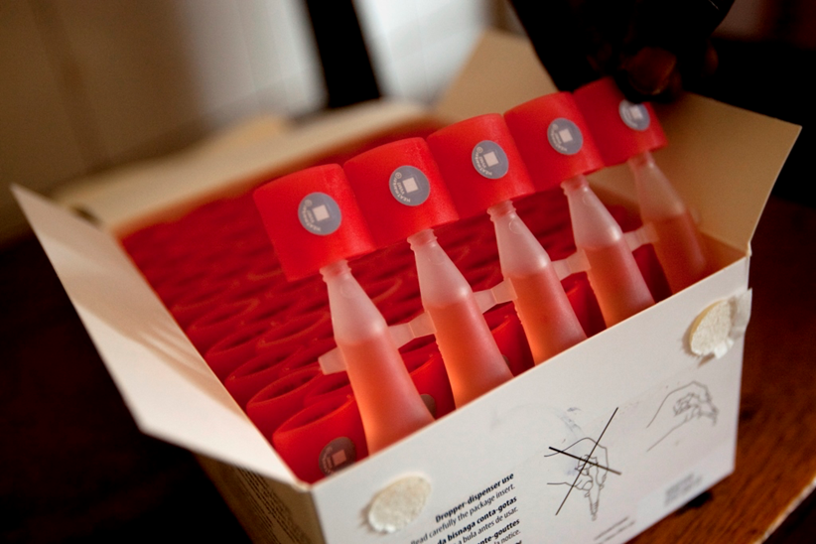

ポリオの基礎知識
なぜまだ資金が要るの？
不活化ワクチンの必要性
経口ワクチンより高い 医療従事者が投与(人材,研修）
ポリオの監視が必要（72カ国で145の研究所が監視）
常在国以外で大規模な予防接種が必要
不活化ワクチンって？

Slide 61
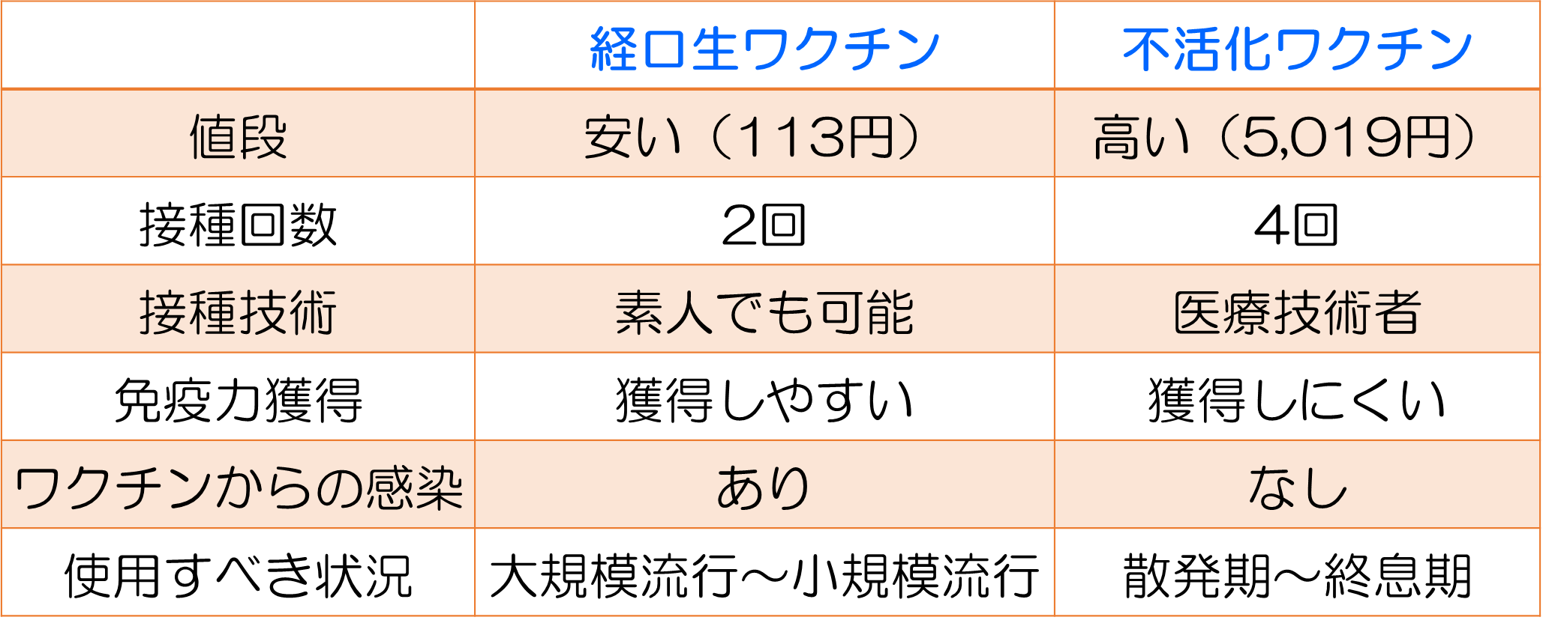
ポリオの基礎知識

Slide 62
ポリオの基礎知識
ポリオ・プラスの『プラス』って？
子供が感染しやすく致死率が高い感染症（はしか・ジフテリア・結核・百日咳・破傷
風）にポリオが加わった（プラスされた）
ポリオ根絶の取り組みにより築かれたインフラやファンドレイジングとアドボカシーのノウハウ（遺産）を他の疾病対策に生かしていくことも意味する

Slide 63
ポリオの基礎知識
本当に根絶できるの？？
予防法がある以上根絶は可能です。
しかし常在国２ヶ国（パキスタン,アフガニスタン）はまだハラルという基準から
ワクチンに対する疑念があります。またタリバンなども根絶には協力していますが
米国のﾎﾟﾘｵﾜｰｶｰに紛れたスパイ行為疑惑もありワクチン接種に難渋を極めています。
中村哲医師の殺害は痛ましい事件です。

Slide 64
最後に・・・
人類と感染症との闘いのためポリオ・プラスプログラムのレガシイを！
ポリオに $50 の寄付をお願いします！
－ ポリオ寄付「ゼロ」クラブを「ゼロ」に！ －

Slide 65
2020-21年度 RID2660
地区ロータリー財団セミナー
ロータリー財団の補助金
地区財団委員会 補助金小委員会
村橋 義晃／大阪中之島RC

Slide 66
本日の発表事項
ロータリー財団の補助金の種類と概要
補助金申請要件の制約事項…地区補助金
補助金申請要件の変更点…グローバル補助金
COVID-19対応グローバル補助金の申請要件
Notes:
・変更無し

Slide 67
ロータリー財団の補助金の種類と概要
地区補助金 | グローバル補助金 | 大規模プログラム補助金 | 災害救援補助金
人道奉仕 奨学金 職業研修 |  | 人道奉仕 | 災害復興支援
・国内外の奉仕 ・小規模および短期 ・地区が管理し配分 | ・国際奉仕 ・ロータリーのある国 ・$30,000以上 ・6重点分野 ・持続性 ・コロナ対応人道奉仕 | ・国際奉仕（３～５年の活動） ・$200万ドル以上 ・毎年1口（競争制） ・6重点分野 ・持続性 ・世界競争制 | ・被災地区が申請 ・＄25,000ドル以下

Slide 68
財団補助金申請要件の制約事項…地区補助金
特定の受益者、団体、地域社会に対する継続的または過度の支援
 | 3年程度の継続的活動を認めることがあります。 ただし、受益者の（一部でも）変更か追加されている場合、あるいは活動内容が変更されている場合、さらにロータリアンが積極的に活動に関わっている場合に限ります。
行政やロータリー以外の団体への支援
 | 行政や他団体は協力団体とみなされ、物品等の寄贈先にはなれません。補助金活動は受益者に対して直接実行して下さい。
講師の報酬
 | 講師などの個人への報酬や謝礼は原則的に認められませんが、効果的な活動に必須不可欠の場合は承認されることもあります。
Notes:
地区補助金活動の事例

Slide 69
補助金申請要件の変更点…グローバル補助金
グローバル補助金
 | 2019-20年度まで | 2020-21年度
現金寄付への上乗せ | 50% | 0
最低授与額（WF） | USD 15,000 | 下限なし
WF枯渇後 | 申請不可 | 申請可
援助国の拠出割合 | 30%以上 | 15%以上
低廉簡易住宅と簡易校舎 | 可 | 不可
但し、引き続き管理運営費５％要
但し、地区にDDF残がある場合

Slide 70

補助金申請要件の変更点…グローバル補助金
授与と受諾の条件
 |  | 2020-21年度
Ⅲ．制約事項 |  | 受益者に関する制約事項の明確化
 |  | ・受益者に無報酬の労働を求めない
 |  | ・未成年者に労働をさせてはいけない
その他
グローバル補助金 | ６重点分野から７重点分野に（202１年７月～） | RACが代表提唱することを認める（2022年７月～）
 | RACが代表提唱することを認める（2022年７月～）
グローバル補助金でロータリークラブと活動した経験があることが条件
Notes:
RAC提唱ロータリークラブへ依頼：
ロータリー財団では、昨年度より、少なくとも5人の会員が合わせて50ドルを寄付したRACに「ローターアクト寄付達成証」をもって認証している。 世界では、2019-20年度に144のRACがこれを達成し、合計でロータリー財団に$42,248ドルが寄付された。
当地区においても提唱RACに対し、寄付への理解と協力を呼び掛けて頂き、将来財団補助金を積極的に活用して奉仕活動が行えるよう指導をお願いしたい。

Slide 71
COVID-19対応グローバル補助金の申請要件
新型コロナウイルスに対応するための医療物資提供に、グローバル補助金でそれらの購入を援助することができる。
日本で実施も可（地区要件の緩和）
 | 6重点分野 | COVID-19
実施国と援助国が提唱する | 〇 | 〇
援助国は資金の15%以上提供 | 〇 | ×
地域調査の結果報告書要 | 〇 | △
教育的プログラム（研修計画書要） | 〇 | ×
協力団体の覚書 | 〇 | ×
援助国の拠出は0ドルでも可
医療機関等からの支援要請書が必要

Slide 72
COVID-19対応グローバル補助金の申請要件
申請書に記載または添付しておくと良い情報
医療機関からの支援要請書
 | 発行機関（医師会や行政のコロナ対応部署）のレターヘッド
 | 発行機関代表者のサインまたは印鑑
 | 寄贈物資の配布先リスト
ロータリークラブが寄贈物資を配布しないことを明記
 | 配布に際して消耗品への不衛生や感染を防ぐため（衛生管理の徹底）
 | 倉庫等での保管をせず、迅速に配布し、在庫となるのを防ぐため
 | 紛失やロータリアンによる使用を防ぐため
 | ロータリアンによる所有を防ぐため
最終報告書に全配布先の受領書
（数量明記）が必要

Slide 73

ご清聴、感謝申し上げます！

Slide 74
2020-21年度 RID2660
地区ロータリー財団セミナー
財団奨学金プログラム
地区財団委員会 奨学金小委員会
柳山 稔／東大阪西RC

Slide 75

地区ロータリー財団委員会 奨学金小委員会
地区においてグローバル補助金を利用した
奨学生募集事業を軸として
募集、選考、決定、調整、申請、出発、就学、
卒業、報告までのフォローを行い
その後におけるコミニケーションを通じて
生涯にわたるロータリーとの関係をサポートしています
Notes:
→ 奨学金小委員会のご案内
グローバル補助金申請を目的とした奨学生募集事業を中心に
募集、選考、決定、調整、申請、出発、就学、卒業までのフォローを行い
その後におけるコミニケーションを通じて生涯にわたるロータリーとの関係をサポートしています

Slide 76
二人の元奨学生

Slide 77
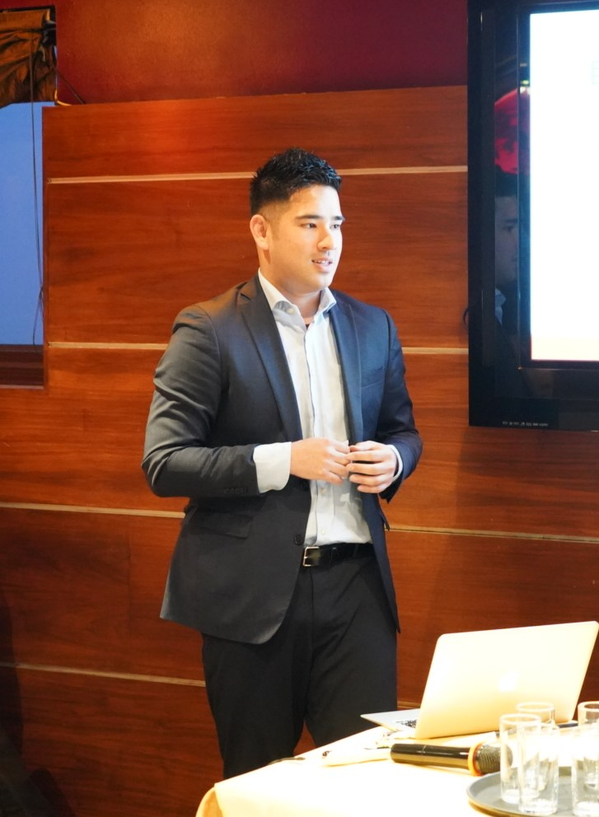
2017-18年度グローバル補助金奨学生：平和と紛争予防／解決
バッティー亜夢斗（ばってぃーあむと）
留学先：ロンドンスクールオブエコノミクス
ホスト：大阪西南ロータリークラブ
在オランダ日本大使館・化学兵器禁止機関（OPCW）
常駐日本政府代表部 専門調査員
オランダ／ハーグ在住

Slide 78
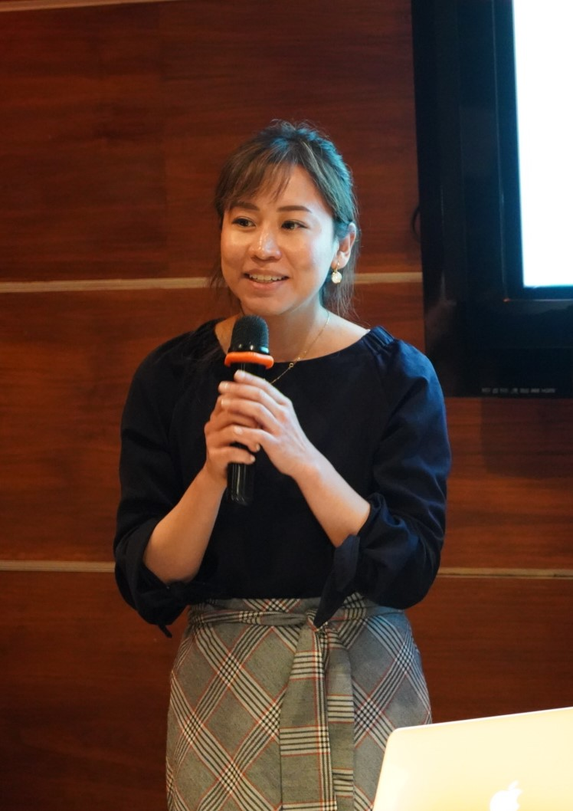
2017-18年度グローバル補助金奨学生：平和と紛争予防／解決
渡辺 栞（わたなべ しおり）
留学先：ロンドン大学アフリカ研究学
ホスト：大阪東ロータリークラブ
国際食糧計画（WFP）
ヨルダン人及び難民への食糧支援及び雇用創出活動従事
ヨルダン／アンマン在住

Slide 79
2020-21年度 RID2660
地区ロータリー財団セミナー
財団奨学生発表
2019-20年度RID2660
ロータリー平和フェロー 山口真理子

Slide 80
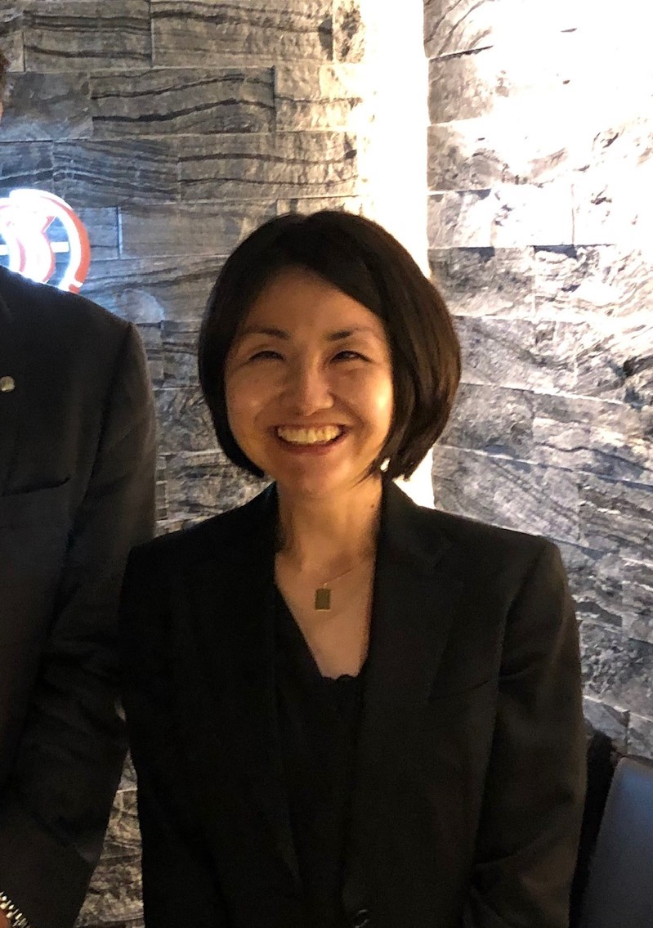
2019-20年度平和フェローシップ
山口 真理子（やまぐち まりこ）
留学先：スウェーデン ウプサラ大学

Slide 81
2020年9月12日
RI2660地区
地区財団セミナー
財団資金管理
20-21年度 財団委員会
資金管理小委員長 瀬川 昇（吹田西RC）
Notes:
国際奉仕委員会

Slide 82
資金管理小委員会
活動方針： | クラブによる補助金の適正管理を徹底する
活動計画： | 補助金の適正管理をするための必要な情報を各セミナーや地区社会奉仕委員長会議・地区国際奉仕委員長会議にて提供する

Slide 83
クラブの参加資格認定：覚書(MOU)
１．クラブの参加資格
２．クラブ役員の責務
３．財務管理計画
４．銀行口座に関する要件
５．補助金資金の使用に関する報告
６．書類の保管
７．補助金資金の不正使用に関する報告書
クラブの覚書(ＭＯＵ)2012年6月より抜粋

Slide 84
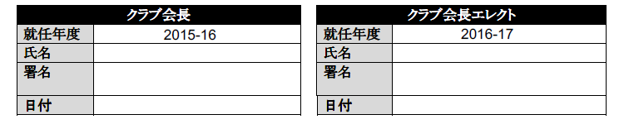
覚書の承認と同意
この覚書（MOU)は、クラブと地区の間に交わされる同意書であり、補助金活動の適切な管理と財団補助金の適切な管理を行うための措置をクラブが取ることを認めるものである。この文書を承認することにより、クラブは、この覚書（MOU)に記載されたすべての条件と要件に従うことに同意する。
ロータリー・クラブを代表し、下記署名人は、 2020-21 ロータリー年度、この覚書（MOU）に記載されたすべての条件と要件に従い、これらの要件に関してクラブの方針や手続に変更や修正があった場合には、国際ロータリー第 2660 地区に通知することに同意する。
2020-21
2021-22
クラブの覚書(ＭＯＵ)2012年6月より抜粋

Slide 85
クラブの資格認定
当地区では、財団補助金の申請有無を問わず全クラブに資格認定を受けるよう強く推奨しています。 クラブの資格認定は取得から１年間有効です。
１．資格認定プロセス
①毎年最低1名のクラブ会員が地区主催の補助金管理セミナーに出席する
② ロータリー財団から提供される覚書（MOU）に記載された財務と資金管理要件を遂行する
（覚書に署名をし、提出する）
２．補助金管理セミナー
（目 的） 補助金を効果的に管理し、資金を適切に監督する上で必要な知識や情報を提供する為
の研修です。
（出席者） クラブ会長エレクト、会長ノミニー、次期ロータリー財団委員長を義務出席者としています。
補助金申請手続きハンドブック(2017年7月版)より抜粋

Slide 86
覚書の留意点
１．クラブの参加資格
２．クラブ役員の責務
３．財務管理計画
４．銀行口座に関する要件
・専用口座の開設
・２名以上の会員による入出金管理
５．補助金資金の使用に関する報告書
・報告書の提出期限厳守
・活動や物品購入の事前変更届け（地区財団委員会に）必須
・補助金を含む事業予算と領収書の金額一致、未使用分の返還

Slide 87
地区補助金の報告書（１）
【報告要件】
・・・所定の書式で記入のうえ、地区財団委員会に提出
補助金受領後、６ヵ月以内に活動が完了しない場合
プロジェクトや活動が完了後、2ヵ月以内に提出
中間報告書
（少なくとも）補助金口座の通帳コピー添付
最終報告書
補助金口座の通帳コピーと領収書添付
補助金申請手続きハンドブック(2017年7月版)より抜粋

Slide 88
地区補助金の報告書（２）
【中間/最終報告書作成の留意点】
・報告書の収入および支出欄と通帳口座の入出金記録が整合
・利息も収入として計上
・領収書は全て提唱クラブ名で発行された原本であり、日付が明記されていること
・領収書の発行者は、購入業者であること（受益者や協力団体や共同提唱ロータリー
クラブ発行の領収書は不可）
・領収書は経費の支出内容がわかるように但書が記載されていること
補助金申請手続きハンドブック(2017年7月版)より抜粋

Slide 89
地区補助金の報告書（３）
【中間/最終報告書作成の留意点】
・領収書やその他会計書類が他言語の場合、和訳を添付すること
・報告書の提出期限（注）を遵守すること
・中間報告書の場合も、通帳コピーを添付すること
・報告書支出欄の各項目と領収書に整理番号をふること
・活動完了後の口座の残金はゼロにすること
（注）提出期限とは、不備のない報告書（下書きや不備のある書類は不可）が地区財団委員会に受理
されるべき期限です（補助金受領後、6ヶ月以内）
補助金申請手続きハンドブック(2017年7月版)より抜粋

Slide 90
地区補助金のＲＩ為替レート
【地区補助金とRI 為替レート（ロータリー・レート）】
補助金の申請と支払を含む全ての資金のやりとりは、その時点のRI 為替レートを使用します。クラブへの補助金支払いは、地区が財団から一括して地区補助金を受領した時点におけるRI 為替レートで支払われます。補助金承認時から為替レートが変動した場合、クラブは為替損益に以下の方法で対応してください。
＊為替差損・・・クラブは拠出金を増額する、または活動の規模を縮小するなど
＊為替差益・・・クラブは補給品を増量したり上位品種に変更する、または20万円を下回らない範囲でクラブ
拠出金を減額するなど
補助金申請手続きハンドブック(2017年7月版)より抜粋

Slide 91
地区補助金の余剰金
【未使用の地区補助金】
プロジェクト完了後に補助金の資金が残っている場合、あるいは為替差益による増額分はなるべくプロジェクト関連費（プロジェクトのための追加の補給品など）に使用して下さい。
未使用の補助金は金額の多寡に関わらず、速やかに地区に返金しなければなりません。
(振込の場合、銀行手数料はクラブ負担）
補助金申請手続きハンドブック(2017年7月版)より抜粋

Slide 92
グローバル補助金の報告書
【報告要件】・・・申請書同様、ロータリー財団へオンラインで提出
＊補助金の最初の支給を受けてから12 カ月以内に提出（その後もプロジェクト
完了まで、12 ヵ月毎に 提出）
＊プロジェクト完了後2 ヵ月以内に提出
中間報告書
最終報告書
補助金申請手続きハンドブック(2017年7月版)より抜粋

Slide 93
補助金管理上の不備内容（報告書上散見される問題点）①
①申請書上のプロジェクト内容の変更
②補助金の入金時、補助金口座が残高０になっていない
③利子の計上の失念
④領収書不足
⑤領収書を添付すべきところ、請求書と銀行振込の控えや納品書、振込金受取書
の添付

Slide 94
補助金管理上の不備内容（報告書上散見される問題点）②
⑥領収書の日付や、宛名の不備
⑦ロータリ―レートの勘違い
⑧協力団体や受益者に直接プロジェクト費用の振込
⑨ロータリアンの移動費を経費として計上
⑩収入合計と支出合計の不一致
⑪海外のレシートがついていたが理解できなかった

Slide 95
補助金の資金管理の注意点
① クラブの一般口座は使用できません。補助金専用口座が必要です。 ない場合は新規開設してください。
② 補助金は補助金専用口座に振り込まれます。
③ クラブ拠出金も一旦補助金専用口座に入金してください。
④ 補助金を他の口座に移し替えることは禁止されています。
⑤ 補助金口座は２名以上で管理してください。
⑥ 補助金使用の対象は原則すべて領収書がとれるものに限られます。領収書はすべて提唱クラブ宛で発行されたものが必要です。

Slide 96
ご清聴ありがとうございました
EVERY
ROTARIAN
EVERY
YEAR
YOUR GIFT TO THE WORLD

